Slide 1

GESTIÓN DE PROCESOS, SIMULACIÓN Y MEJORA CONTINUA
SESIÓN 01
GESTIÓN DE PROCESOS, SIMULACIÓN Y MEJORA CONTINUA
¿Qué es la Satisfacción del Cliente?
Cultura de Servicio al Cliente
Modelo Kano
Voz del Cliente
CTQ

Slide 2

INTRODUCCIÓN
DE LA SESIÓN

Slide 3
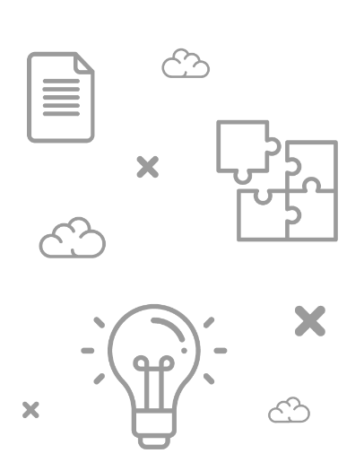
+ INTRODUCCIÓN
Explicar la Satisfacción del Cliente
Conocer y explicar a través de ejemplos el Modelo Kano de requerimientos del cliente
Diseñar y ejecutar un plan de Voz del Cliente

Slide 4
¿QUÉ ES LA SATISFACCIÓN DEL CLIENTE?

Slide 5

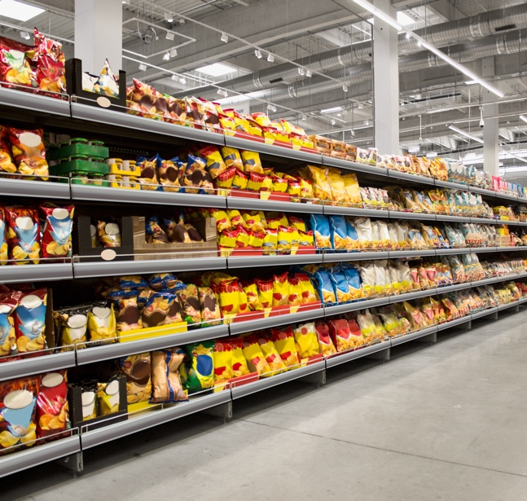

+ ¿QUÉ ES LA SATISFACCIÓN DEL CLIENTE?
Es la medición de la respuesta que los consumidores tienen con respecto a un servicio o producto de una marca en específico.
En cada una de las industrias de hoy en día existe sobrecapacidad de producción.
Productos similares o sustitutos
Notes:
La satisfacción del cliente: Es la medición de la respuesta que los consumidores tienen con respecto a un servicio o producto de una marca en específico. En el contexto de la gestión de procesos y mejora continua, la satisfacción del cliente es uno de los principales objetivos de la organización y debe medirse continuamente. La mejora continua de los procesos sirve para detectar ineficiencias, errores y cuellos de botella de la forma más rápida posible, con la finalidad de tomar acciones para solucionarlas. Esto permite a las empresas concentrarse en los clientes y aumentar su nivel de satisfacción.
La sobrecapacidad de producción: Se refiere a una situación en la que una empresa o industria tiene más capacidad para producir bienes o servicios de lo que el mercado demanda. Esto puede ocurrir cuando una empresa invierte en maquinaria y equipo adicional para aumentar su capacidad de producción, pero luego no puede vender todos los productos que produce debido a una disminución en la demanda. La sobrecapacidad de producción puede ser costosa para las empresas, causando que tengan que reducir la producción, despedir trabajadores o incluso cerrar fábricas para reducir los costos.
Los productos sustitutos Son aquellos que pueden ser utilizados para satisfacer algunas de las mismas necesidades de los consumidores. Son elementos que son idénticos, similares o comparables a otro producto, a los ojos del consumidor. Es decir, dos productos X e Y son sustitutos si al aumentar el precio de X, la demanda de Y aumenta.

Slide 6
+ ¿QUÉ ES LA SATISFACCIÓN DEL CLIENTE?
Vivimos en un
M
ercado
H
iper
C
ompetitivo
Notes:
Vivimos en un mercado hiper competitivo debido a varios factores. La hiper competencia se puede definir como el uso de tácticas de las organizaciones para interrumpir la ventaja competitiva de los líderes de la industria. Para las organizaciones que buscan tener éxito en un mercado hiper competitivo, hay cuatro factores que deben dominar: Tecnología e innovaciones, Cambios en las necesidades del cliente, Declive de fronteras (Globalización y comercio electrónico) e Independencia financiera (los ingresos ya no se generan sólo en el país local).
Un ejemplo de cómo la tecnología e innovaciones pueden afectar la hiper competencia es la introducción de bebidas energéticas en la industria de bebidas. Esta innovación ha demostrado ser más que una moda de la noche a la mañana, ya que su éxito también ha provocado que los competidores creen sus propias líneas de bebidas energéticas.
Otro ejemplo es cómo los cambios en las preferencias de los clientes pueden afectar a los líderes de la industria en un mercado hiper competitivo. Dado que los consumidores tienen la capacidad de cambiar sus preferencias, el mercado es insostenible. Debido a que las organizaciones son vulnerables a las tendencias, las modas y los consumidores que cambian sus preferencias; las ventajas que obtienen a menudo no pueden mantenerse.

Slide 7
+ ¿QUÉ ES LA SATISFACCIÓN DEL CLIENTE?
…y con un flujo libre de información
Notes:
Se dice que vivimos en un mercado con un flujo libre de información porque en la actualidad, gracias a la tecnología y a la globalización, la información está disponible para todos y puede ser compartida y transmitida de manera rápida y eficiente.
Esto ha permitido que los consumidores tengan acceso a una gran cantidad de información sobre productos, servicios y empresas, lo que les permite tomar decisiones informadas y comparar opciones antes de realizar una compra.
Además, el flujo libre de información también ha permitido a las empresas acceder a nuevos mercados y recursos, lo que les ha dado una mayor independencia financiera.

Slide 8

+ ¿QUÉ ES LA SATISFACCIÓN DEL CLIENTE?
¿QUÉ ES LO QUE TODO ESTO SIGNIFICA?
Que nuestros clientes,
Tienen más opciones
Tienen altas expectativas
Son más conscientes de su poder en el mercado
Se vuelven más demandantes

Slide 9
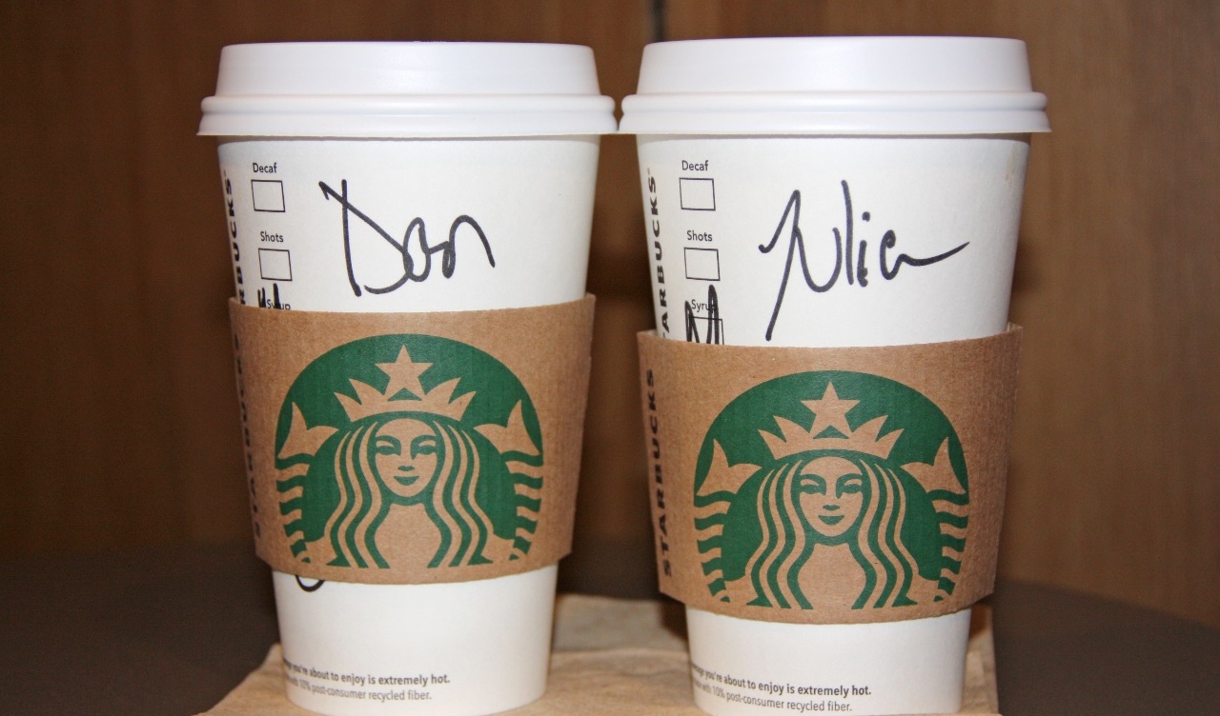
+ ¿QUÉ ES LA SATISFACCIÓN DEL CLIENTE?
La satisfacción del cliente conduce a la rentabilidad.
La compañía típica obtiene un 65% de sus negocios de sus clientes existentes, y le cuesta cinco veces más encontrar uno nuevo que conservar feliz a uno existente.
La ASQ define Satisfacción del cliente como “el resultado de entregar un producto o servicio que cumpla con los requerimientos del cliente”.
Notes:
La ASQ (American Society for Quality) es una organización sin fines de lucro que tiene como objetivo promover el uso de prácticas de calidad en la industria y en la sociedad en general.
Asimismo, ofrece capacitación, certificación y recursos para ayudar a las empresas y a los profesionales a mejorar sus procesos y productos a través del uso de prácticas de calidad. La organización también promueve la investigación y el desarrollo de nuevas técnicas y herramientas para mejorar la calidad en todos los ámbitos.

Slide 10

+ ¿QUÉ ES LA SATISFACCIÓN DEL CLIENTE?
EL ENFOQUE BASADO EN LA CONFORMIDAD. Conocido también con el nombre de perspectiva del ingeniero. Esta perspectiva considera que un producto es satisfactorio si cumple con las especificaciones por las que fue elaborado.
EL ENFOQUE BASADO EN LA EXPECTATIVA. Esta perspectiva considera que un producto es satisfactorio si cumple con las expectativas de los clientes. En este caso, el problema radica en conocer los constantes cambios que se producen en las expectativas de los clientes.
Notes:
El enfoque basado en la conformidad se centra en asegurar que los productos y servicios ofrecidos por una empresa cumplan con los estándares y regulaciones establecidos. Esto puede incluir el cumplimiento de normas de calidad, seguridad, medio ambiente, entre otros. Al cumplir con estos estándares, la empresa puede aumentar la confianza y satisfacción de los clientes, ya que estos pueden estar seguros de que están adquiriendo productos y servicios de calidad y que cumplen con las regulaciones aplicables.
El enfoque basado en la expectativa se centra en conocer y entender las expectativas de los clientes para poder ofrecerles productos y servicios que cumplan o superen esas expectativas. Este enfoque implica una comunicación constante con los clientes para conocer sus necesidades y preferencias, así como un monitoreo constante del mercado para identificar tendencias y cambios en las expectativas de los clientes. A diferencia del enfoque basado en la conformidad, que se centra en cumplir con estándares y regulaciones establecidos, el enfoque basado en la expectativa se centra en superar las expectativas de los clientes y ofrecerles una experiencia única y satisfactoria.

Slide 11
CULTURA DE SERVICIO AL CLIENTE

Slide 12
+ CULTURA DE SERVICIO AL CLIENTE
El primer paso para enfocarse en la satisfacción de los clientes es entender quiénes son ellos.
La forma más fácil de identificar a los clientes es pensar en términos de relación cliente-proveedor.
También es importante reconocer que los empleados y el público en general son clientes importantes de una organización. Al ver a los trabajadores como clientes, la empresa debe esforzarse por construir y mantener un ambiente laboral que contribuya al bienestar y al crecimiento de todos los empleados al poner atención a las cuestiones de salud, seguridad y ergonomía.
Notes:
La cultura de servicio al cliente se refiere a la actitud y comportamiento de una empresa y sus empleados hacia sus clientes. Es un conjunto de valores, creencias y prácticas que se enfocan en brindar una experiencia excepcional al cliente en cada interacción con la empresa. Esto incluye aspectos como la calidad del producto o servicio, la rapidez y eficiencia en la atención al cliente, la capacidad de resolver problemas y satisfacer las necesidades del cliente, entre otros. Una cultura de servicio al cliente sólida puede ayudar a las empresas a fidelizar a sus clientes y mejorar su reputación en el mercado.

Slide 13
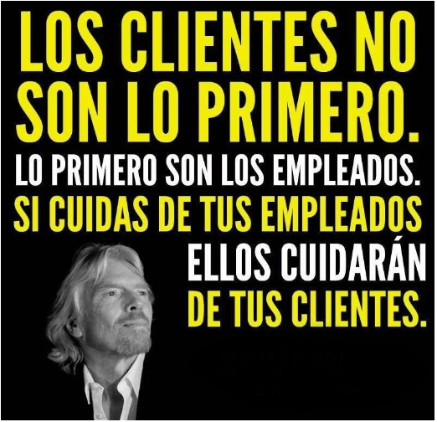
+ CULTURA DE SERVICIO AL CLIENTE
Notes:
Richard Branson fundador de Virgin (Grupo dedicado a la música, los viajes y otras cosas más).

Slide 14
MODELO KANO

Slide 15

+ MODELO KANO
MODELO KANO
Noriaki Kano, profesor emérito de la Universidad de Ciencias de Tokio, sugirió segmentar los requerimientos del cliente en 5 grupos:
01
BÁSICOS O ESPERADOS (“IMPRESCINDIBLES”): Requerimientos básicos que los clientes esperan en un producto o servicio. Si estas características no están presentes, el cliente queda insatisfecho.
02
SATISFACTORES (“DESEADOS”): Requerimientos que los clientes solicitan expresamente. Aunque estas solicitudes por lo general no se esperan, cumplirlas genera satisfacción.
03
DELEITADORES (“NUNCA PENSÉ EN ELLO”): Características nuevas o innovadoras que los clientes no esperan o ni siquiera anticipan pero que adoran una vez que las tienen.
Notes:
El Modelo Kano es un método de análisis que se encarga de la relación que existe entre las características o funciones de un producto y el nivel de satisfacción que estas proporcionan a los clientes. Este modelo fue desarrollado por el japonés Noriaki Kano en la década de 1980.
El modelo de Kano se basa en cómo los usuarios perciben los atributos de los productos. Estos se dividen en 5 categorías:
Requerimientos básicos o esperados: Son las características mínimas que los clientes consideran que debe tener un producto para cubrir una necesidad. Si no existen producen una gran insatisfacción; sin embargo, al estar presentes no aumentan los niveles de satisfacción. Ejemplo: Hacer y recibir llamadas en un Smartphone.
Requerimientos deseados: Son características muy relacionadas con la satisfacción del cliente; son valoradas de forma positiva y cuanto más se encuentren en los productos, mejor aceptación tendrá. Ejemplo: la calidad de la Cámara fotográfica, la capacidad de la batería, la calidad de la navegación por Internet en un smartphone.
Requerimientos de entusiasmo o motivación: Son aquellos atributos extra que el cliente no espera que el producto tenga, por lo que les genera sorpresa de forma positiva, rebasan sus expectativas y aumentan potencialmente su nivel de satisfacción. Ejemplo: Videoconferencia, carga solar, sensibilidad al tacto en un smartphone.

Slide 16
+ MODELO KANO
MODELO KANO
Noriaki Kano, profesor emérito de la Universidad de Ciencias de Tokio, sugirió segmentar los requerimientos del cliente en 5 grupos:
04
NEUTROS (“INDIFERENTES”): Requerimientos que a los clientes les parecen irrelevantes ya que no realizan un aporte real, ni tampoco hacen falta en caso de estar ausentes.
05
INVERTIDOS (“DEPENDE DEL CLIENTE”): Requerimientos que cuando están presentes causan insatisfacción en algunos clientes y satisfacción en otros
Notes:
Requerimientos Neutros o indiferentes: Ejemplo: Color del teclado, forma de las letras o números en un smartphone.
Requerimientos invertidos: Por ejemplo, algunas personas pueden encontrar útil una función de autocompletado en una aplicación de mensajería, mientras que otras pueden encontrarla molesta.

Slide 17
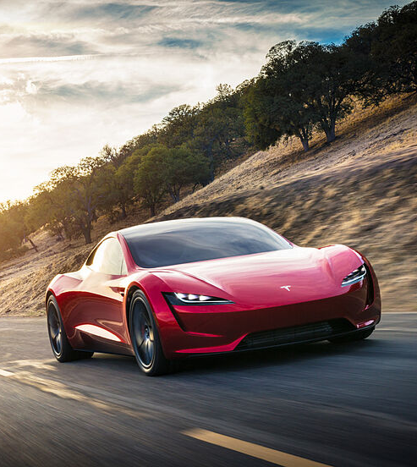
+ MODELO KANO
MODELO KANO - EJEMPLO (AUTO)
Funciones básicas o esperadas: ??
Funciones de rendimiento o deseadas: ??
Funciones de entusiasmo o motivación: ??
Funciones neutras o indiferentes: ??
Funciones invertidas: ??

Slide 18
+ MODELO KANO
MODELO KANO - EJEMPLO (AUTO)
Funciones básicas o esperadas: Motor, ruedas, frenos, luces, cinturones de seguridad.
Funciones de rendimiento o deseadas: Eficiencia de combustible, velocidad máxima, aceleración, comodidad de los asientos.
Funciones de entusiasmo o motivación: Asistente de estacionamiento automático, control de clima personalizado para cada asiento, sistema de sonido de alta fidelidad, función de vehículo autónomo.
Funciones neutras o indiferentes: Color del motor, tipo de tornillos utilizados en la carrocería.
Funciones invertidas: Algunas personas pueden encontrar útil un sistema de navegación integrado, mientras que otras pueden preferir usar su propio dispositivo móvil.

Slide 19

+ MODELO KANO
MODELO KANO - EJEMPLO (Servicio de Streaming de Música - Spotify)
Funciones básicas o esperadas: ??
Funciones de rendimiento o deseadas: ??
Funciones de entusiasmo o motivación: ??
Funciones neutras o indiferentes: ??
Funciones invertidas: ??

Slide 20
+ MODELO KANO
MODELO KANO - EJEMPLO (Servicio de Streaming de Música - Spotify)
Funciones básicas o esperadas: Reproducción de música, búsqueda de canciones, creación de listas de reproducción.
Funciones de rendimiento o deseadas: Calidad del audio, cantidad de canciones disponibles, recomendaciones personalizadas.
Funciones de entusiasmo o motivación: Letras de canciones en tiempo real, integración con dispositivos inteligentes para control de voz, conciertos exclusivos en vivo.
Funciones neutras o indiferentes: Color del icono de la aplicación, diseño del logotipo.
Funciones invertidas: Algunas personas pueden encontrar útil la función de compartir la actividad de escucha en las redes sociales, mientras que otras pueden preferir mantener su actividad de escucha privada.

Slide 21
VOZ DEL CLIENTE

Slide 22
REALMENTE COMPRENDES A TUS CLIENTES?
Notes:
Es importante que una empresa conozca a sus clientes porque esto le permite entender sus necesidades, deseos y expectativas, y adaptar sus productos y servicios para satisfacerlas. Al conocer a sus clientes, una empresa puede desarrollar estrategias de marketing y ventas más efectivas, mejorar la calidad de sus productos y servicios, aumentar la lealtad de los clientes y mejorar su reputación en el mercado.
Además, al conocer a sus clientes, una empresa puede identificar oportunidades de crecimiento y expansión, y desarrollar nuevos productos y servicios que satisfagan las necesidades del mercado.
En resumen, conocer a los clientes es fundamental para el éxito de cualquier empresa.

Slide 23
+ VOZ DEL CLIENTE
PROCESO DE LA VOZ DEL CLIENTE (VOC)
CONOCIENDO AL CLIENTE
¿Por qué necesitamos conocerlo?
Revisión de la ecuación del cliente
Desarrollar SIPOC
Segmentar al cliente
DESARROLLAR PLAN DE INVESTIGACIÓN DE VOC
Identificar el Método de investigación
Desarrollar Plan de Investigación
Desarrollar preguntas para el VOC
RECOLECTAR NECESIDADES / PROBLEMAS DEL CLIENTE
Recolectar VOC
Organizar los problemas como necesidades
TRADUCIR NECESIDADES A CTQ´S
Traducir necesidades a requerimientos (CTQ´s)
Establecer especificaciones y límites
Notes:
La Voz del Cliente (VOC) es un proceso que se utiliza para recopilar y analizar información sobre las necesidades, deseos y expectativas de los clientes. El objetivo de este proceso es mejorar la satisfacción del cliente y aumentar la lealtad a través de la entrega de productos y servicios que cumplan y/o superen sus expectativas.
El proceso de VOC consta de varias etapas, que incluyen:
Identificación de los clientes (Escuchar y conocer al cliente): El primer paso en el proceso de VOC es identificar a los clientes cuyas opiniones se desean recopilar. Esto puede incluir clientes actuales, potenciales y antiguos.
Recopilación de información (Desarrollar Plan de Investigación / Recolectar necesidades): Una vez que se han identificado los clientes, el siguiente paso es recopilar información sobre sus necesidades, deseos y expectativas. Esto puede hacerse a través de encuestas, entrevistas, grupos focales, entre otros métodos.
Análisis de la información (Traducir necesidades a CTQ’s): Después de recopilar la información, el siguiente paso es analizarla para identificar patrones y tendencias. Esto puede incluir el uso de herramientas estadísticas y de análisis para identificar las necesidades y expectativas más importantes de los clientes.
Desarrollo de acciones (En base a las CTQ’s): Una vez que se han identificado las necesidades y expectativas de los clientes, el siguiente paso es desarrollar acciones para satisfacerlas. Esto puede incluir cambios en los productos o servicios ofrecidos, mejoras en los procesos internos, capacitación del personal, entre otros.
Seguimiento y control: Finalmente, las acciones desarrolladas deben ser implementadas y monitoreadas para asegurar que están teniendo el efecto deseado en la satisfacción del cliente.
En resumen, el proceso de VOC es una herramienta valiosa para las empresas que buscan mejorar la satisfacción del cliente y aumentar su lealtad.

Slide 24
+ VOZ DEL CLIENTE
ECUACIÓN DEL CLIENTE
Satisfacción del Cliente
Notes:
La ecuación del cliente es un concepto que se refiere a la relación entre los beneficios percibidos por el cliente sobre un producto o servicio y las expectativas que tiene el cliente al adquirir un producto o servicio.
Esta ecuación puede ser utilizada por las empresas para entender cómo los clientes perciben el valor de sus productos y servicios; y para desarrollar estrategias para aumentar la satisfacción del cliente.

Slide 25
+ VOZ DEL CLIENTE
ECUACIÓN DEL CLIENTE
Experiencia del Servicio
Satisfacción del Cliente
Expectativa del Servicio

Slide 26
+ VOZ DEL CLIENTE
ECUACIÓN DEL CLIENTE
Experiencia del Servicio
Satisfacción del Cliente
Expectativa del Servicio

Slide 27
+ VOZ DEL CLIENTE
ECUACIÓN DEL CLIENTE
Experiencia del Servicio
Satisfacción del Cliente
Expectativa del Servicio

Slide 28

+ VOZ DEL CLIENTE
ECUACIÓN DEL CLIENTE
Mayor a lo Esperado
Encantado
LEAL
Experiencia del Servicio
Satisfacción del Cliente
Expectativa del Servicio

Slide 29

+ VOZ DEL CLIENTE
ECUACIÓN DEL CLIENTE
Mayor a lo Esperado
Encantado
LEAL
Experiencia del Servicio
Igual a lo Esperado
Satisfacción del Cliente
Satisfecho
Expectativa del Servicio
VULNERABLE

Slide 30

+ VOZ DEL CLIENTE
ECUACIÓN DEL CLIENTE
Mayor a lo Esperado
Encantado
LEAL
Experiencia del Servicio
Igual a lo Esperado
Satisfacción del Cliente
Satisfecho
Expectativa del Servicio
VULNERABLE
Menor a lo Esperado
Insatisfecho
TERRORISTA

Slide 31
+ VOZ DEL CLIENTE
SIPOC: Herramienta que se utiliza para mapear los procesos de una empresa y entender cómo interactúan con los proveedores, entradas, salidas y clientes.
Supplier: Son las personas, procesos o empresas que proporcionan los recursos necesarios para llevar a cabo el proceso. Por ejemplo, en el proceso de fabricación de un automóvil, los proveedores podrían ser las empresas que suministran las piezas y materiales necesarios para construir el vehículo.
Input: Son los recursos que se utilizan en el proceso. En el ejemplo anterior, las entradas serían las piezas y materiales necesarios para construir el automóvil.
Process: Son las actividades que se llevan a cabo para transformar las entradas en salidas. En el ejemplo anterior, el proceso sería la fabricación del automóvil.
Output: Son los resultados del proceso. En el ejemplo anterior, la salida sería el automóvil terminado.
Customer: Son las personas, procesos o empresas que reciben las salidas del proceso. En el ejemplo anterior, los clientes serían los compradores del automóvil.
Notes:
El desarrollo del SIPOC (Proveedores, Entradas, Procesos, Salidas y Clientes) es una herramienta que se utiliza para mapear los procesos de una empresa y entender cómo interactúan con los proveedores, entradas, salidas y clientes. El desarrollo del SIPOC puede ayudar a las empresas a entender cómo sus procesos internos afectan la satisfacción del cliente y a identificar áreas de mejora para aumentar la eficiencia y reducir los errores.
Proceso: Conjunto de actividades mutuamente relacionadas o que interactúan entre sí, los cuales transforman elementos de entrada en resultados (salidas).

Slide 32
Desarrollar el SIPOC - PROCESO DE FABRICACIÓN DE UN AUTOMÓVIL
5
4
1
Supplier
Input
Process
3
2
Customer
Output
Los que nos proveen de materia prima:
Proveedores de acero
Proveedores de piezas de autos
Proveedores de pintura.
Materia prima
o producto
pre elaborado:
Acero
Piezas de auto
Pintura
Maquinaria
Mano de obra.
Secuencia de pasos o proceso de transformación de la materia prima en productos:
Diseño
Fabricación de piezas
Ensamblaje
Pintura
Inspección de calidad
El producto o servicios creados:
Auto fabricado y listo
Desechos /reciclaje
Informes de inspección
Los grupos o individuos externos a la organización que reciben nuestros productos o servicios:
Empresas de alquiler de autos
Concesionarios de autos
Clientes finales
Área de Calidad / auditoría.

Slide 33
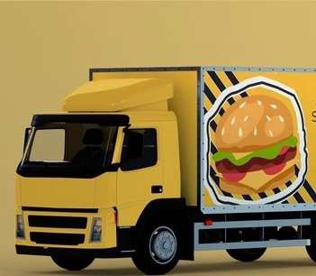
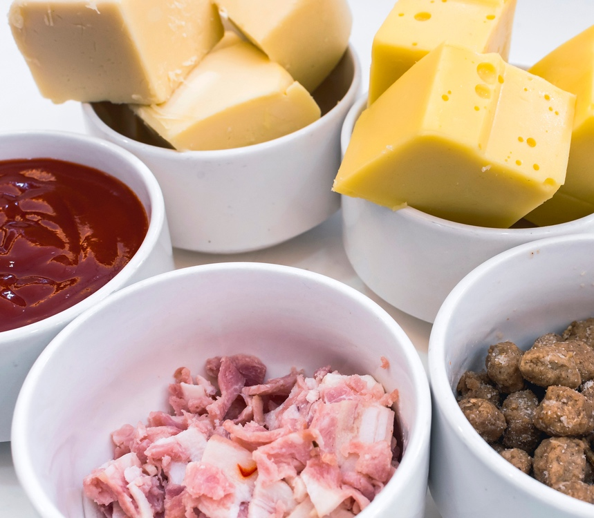
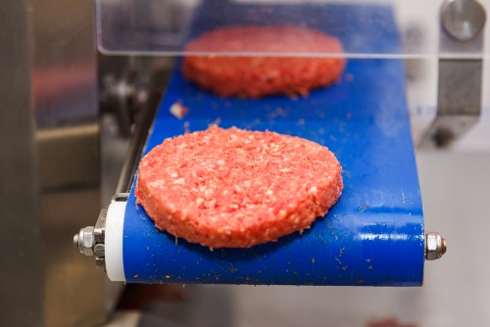
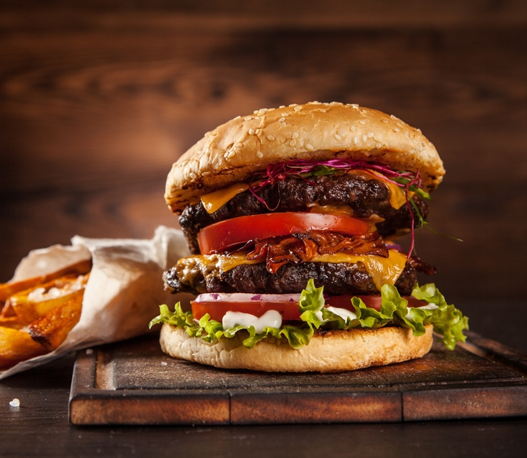

Desarrollar el SIPOC – PROCESO DE PREPARACIÓN DE UNA HAMBURGUESA
Supplier
Input
Process
Output
Customer
Los que nos proveen de materia prima:
Proveedores de carne
Proveedores de pan
Proveedores de vegetales, condimentos y equipo de cocina
Materia prima
o producto
pre elaborado:
Carne
Pan
Vegetales
Condimentos
Equipo de cocina
Secuencia de pasos o proceso de transformación de la materia prima en productos:
Cortar los vegetales
Cocinar la carne
Tostar el pan
Preparar la hamburguesa
Servir la hamburguesa.
El producto o servicios creados:
Hamburguesa Lista.
Merma
Los grupos o individuos externos a la organización que reciben nuestros productos o servicios:
Clientes en restaurante
Servicio de Delivery

Slide 34
+ VOZ DEL CLIENTE
PROCESO DE LA VOZ DEL CLIENTE (VOC)
CONOCIENDO AL CLIENTE
¿Por qué necesitamos conocerlo?
Revisión de la ecuación del cliente
Desarrollar SIPOC
Segmentar al cliente
DESARROLLAR PLAN DE INVESTIGACIÓN DE VOC
Identificar el Método de investigación
Desarrollar Plan de Investigación
Desarrollar preguntas para el VOC
RECOLECTAR NECESIDADES / PROBLEMAS DEL CLIENTE
Recolectar VOC
Organizar los problemas como necesidades
TRADUCIR NECESIDADES / PROBLEMAS A CTQ´S
Traducir necesidades a requerimientos (CTQ´s)
Establecer especificaciones límite

Slide 35
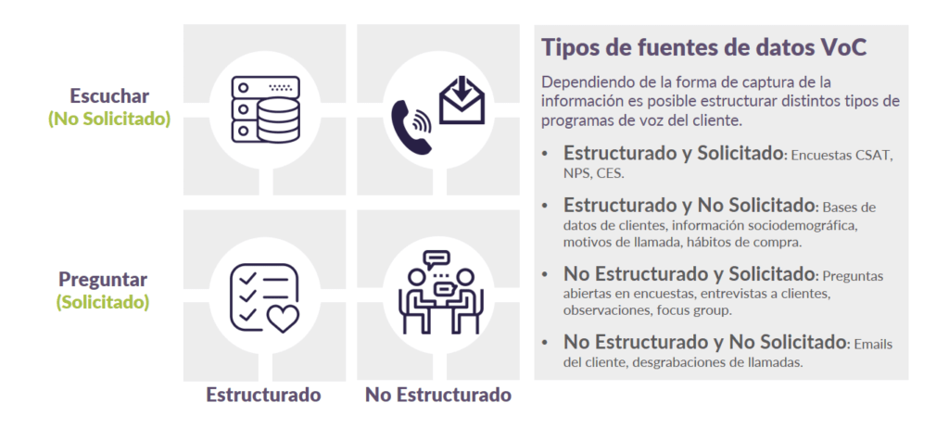
+ VOZ DEL CLIENTE
MARCO ESTRATÉGICO DE MEDICIÓN
Notes:
Todo programa VoC se sustenta en general en una combinación de técnicas cuantitativas (basado en datos numéricos) y cualitativas (busca entender fenómenos desde una perspectiva más subjetiva) de investigación.
Como regla general las interacciones entre el cliente y el negocio son el punto de partida ideal para encontrar o capturar los datos que alimenten el programa VoC.
Es decir, debemos entender primero cuales son los diferentes tipos de interacciones que existen entre el negocio y los clientes, y que tipo de registro dejan dichas interacciones.
La idea es comenzar a escuchar a los clientes de inmediato, explotando todas aquellas fuentes de información internas donde quede registro de las interacciones. Ejemplo: las grabaciones de llamadas de su Contact Center pueden ser escuchadas para entender sus problemas, los vídeos de seguridad de su tienda pueden ser utilizados para entender el comportamiento de los potenciales compradores, las tabulaciones o etiquetas de motivos de llamados o solicitudes de soporte te pueden decir cuáles son los procesos que más problemas te causan. Asimismo, comentarios en redes sociales o páginas web, emails, chats, SMS, patrones de navegación, todo puede ser empleado, aprovechado y explotado para el proceso de Voz del cliente.
Una vez que el negocio conoce todo lo que se puede escuchar, podrá decidir qué cosas adicionales le debe preguntar a sus clientes, y es ahí donde debe comenzar a plantearse como diseñar los planes de encuestas, entrevistas a clientes, observaciones en sitio o grupos focales que complementen los datos que ya tiene internamente con más información clave.

Slide 36







+ VOZ DEL CLIENTE
MÉTODO DE INVESTIGACIÓN PARA RECOPILAR LA VOZ DEL CLIENTE
Focus group
Investigación de mercados
Encuestas
Entrevistas
Quejas
Observación
Notes:
Existen varios métodos de investigación que se pueden utilizar para recopilar la voz del cliente. Algunos de los métodos más comunes incluyen:
Encuestas: Las encuestas son una forma común de recopilar información sobre las necesidades, deseos y expectativas de los clientes. Las encuestas pueden ser realizadas en persona, por teléfono, por correo electrónico o en línea.
Entrevistas: Las entrevistas son una forma más detallada de recopilar información sobre los clientes. Las entrevistas pueden ser realizadas en persona o por teléfono y permiten obtener información más detallada y específica sobre las necesidades y expectativas de los clientes.
Grupos focales: Los grupos focales son una forma de recopilar información sobre los clientes en un entorno grupal. Los grupos focales pueden ser realizados en persona o en línea y permiten obtener información sobre las necesidades y expectativas de los clientes a través de la discusión y el intercambio de ideas.
Observación: La observación es una forma de recopilar información sobre los clientes a través de la observación directa de su comportamiento. La observación puede ser realizada en persona o a través de cámaras y permite obtener información sobre cómo los clientes interactúan con los productos y servicios de la empresa.
Cada método tiene sus ventajas y desventajas, y las empresas pueden elegir el método o los métodos que mejor se adapten a sus necesidades y objetivos.

Slide 37
+ VOZ DEL CLIENTE
DESARROLLO DEL PLAN DE INVESTIGACIÓN
SEGMENTOS DE CLIENTES A SER CONTACTADOS
Identificar los grupos (internos y externos) de los que la información de VOC será recolectada
CLIENTES A CONTACTAR
Identificar el número de cada grupo o las personas específicas de quienes se recolectará información
INFORMACIÓN A SER RECOLECTADA
Identificar las preguntas VOC específicas a usar utilizadas para cada grupo
1
2
3
MÉTODO DE RECOLECCIÓN DE DATA
Identifica el medio de recolección de la VOC (entrevista, focus group, etc)
DESIGNAR AL DUEÑO
DEL PROYECTO
Asignar a alguien dentro del equipo de proyecto que sea responsable de recolectar la VOC
VOC COMPLETADO
Seguimiento hasta que el VOC este completo
4
5
6

Slide 38
+ VOZ DEL CLIENTE
DESARROLLAR CUESTIONARIO DE VOC
Definir el objetivo de la encuesta.
Borrador de preguntas que cumplan el objetivo.
Usa una mezcla de preguntas cerradas y abiertas. Escala de Likert.
* Las encuestas siempre deberían de probarse previamente: determinar si las instrucciones son comprensibles, identificar las preguntas que quizá se malinterpreten o estén mal redactadas, determinar cuánto tiempo toma completar la encuesta y establecer el nivel de interés del cliente.

Slide 39
+ VOZ DEL CLIENTE
EJEMPLO DE CUESTIONARIO
¿Qué es importante para USTED?
Por favor califique cada uno de los siguientes puntos en una escala de 1 a 5, con el 5 como el más importante en su decisión de comprar con un proveedor.
 | Concreto |  |  |  |  | Materiales de construcción
Importancia | Menos … |  |  |  | Más | Menos … |  |  |  | Más
Sensible a necesidades especiales | 1 | 2 | 3 | 4 | 5 | 1 | 2 | 3 | 4 | 5
Facilidad para hacer pedidos | 1 | 2 | 3 | 4 | 5 | 1 | 2 | 3 | 4 | 5
Calidad consistente del producto | 1 | 2 | 3 | 4 | 5 | 1 | 2 | 3 | 4 | 5
Entrega a tiempo | 1 | 2 | 3 | 4 | 5 | 1 | 2 | 3 | 4 | 5
Facturas precisas | 1 | 2 | 3 | 4 | 5 | 1 | 2 | 3 | 4 | 5
Precios más bajos | 1 | 2 | 3 | 4 | 5 | 1 | 2 | 3 | 4 | 5
Términos de crédito atractivos | 1 | 2 | 3 | 4 | 5 | 1 | 2 | 3 | 4 | 5
Habilidades de los vendedores | 1 | 2 | 3 | 4 | 5 | 1 | 2 | 3 | 4 | 5
Despachadores serviciales | 1 | 2 | 3 | 4 | 5 | 1 | 2 | 3 | 4 | 5
Conductores corteses | 1 | 2 | 3 | 4 | 5 | 1 | 2 | 3 | 4 | 5
El proveedor resuelve problemas en forma justa y con rapidez | 1 | 2 | 3 | 4 | 5 | 1 | 2 | 3 | 4 | 5
Por favor escriba cualquier otro punto no enlistado arriba que sea muy importante para usted al tomar su decisión de compra:

Slide 40
CTQ

Slide 41
+ CTQ
IDENTIFICAR CLIENTES Y CTQ
CONOCIENDO AL CLIENTE
Por qué necesitamos conocerlo?
Revisión de la ecuación del cliente
Desarrollar SIPOC
Segmentar al cliente
DESARROLLAR PLAN DE INVESTIGACIÓN DE VOC
Identificar el Método de investigación
Desarrollar Plan de Investigación
Desarrollar preguntas para el VOC
RECOLECTAR NECESIDADES / PROBLEMAS DEL CLIENTE
Recolectar VOC
Organizar los problemas como necesidades
TRADUCIR NECESIDADES / PROBLEMAS A CTQ´S
Traducir necesidades a requerimientos (CTQ´s)
Establecer especificaciones límite

Slide 42
+ CTQ
TABULAR LOS PROBLEMAS DE LOS CLIENTES
TIEMPO
DE ESPERA
RESPUESTA EQUIVOCADA
LLAMADA TRANSFERIDA
Categoría de problemas
Respuesta del cliente
Respuesta del cliente
Respuesta del cliente
Respuesta del cliente
Respuesta del cliente
Respuesta del cliente
Problemas
Respuesta del cliente
Respuesta del cliente
Respuesta del cliente

Slide 43
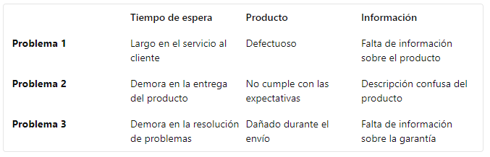
+ CTQ
EJEMPLO: TABULAR LOS PROBLEMAS DE LOS CLIENTES

Slide 44
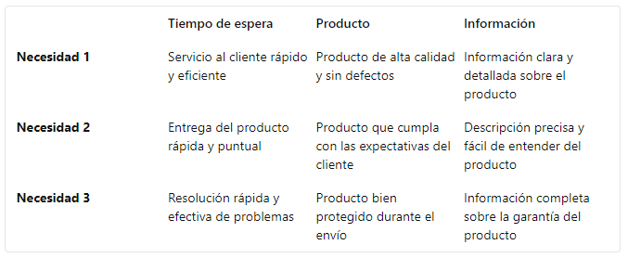
+ CTQ
EJEMPLO: ORGANIZAR LOS PROBLEMAS COMO NECESIDADES

Slide 45
+ CTQ
IDENTIFICAR CLIENTES Y CTQ
CONOCIENDO AL CLIENTE
Por qué necesitamos conocerlo?
Revisión de la ecuación del cliente
Desarrollar SIPOC
Segmentar al cliente
DESARROLLAR PLAN DE INVESTIGACIÓN DE VOC
Identificar el Método de investigación
Desarrollar Plan de Investigación
Desarrollar preguntas para el VOC
RECOLECTAR NECESIDADES / PROBLEMAS DEL CLIENTE
Recolectar VOC
Organizar los problemas como necesidades
TRADUCIR NECESIDADES / PROBLEMAS A CTQ´S
Traducir necesidades a requerimientos (CTQ´s)
Establecer especificaciones límite

Slide 46

+ CTQ
CTQ es el término medible y cuantificable para los requerimientos del cliente
Notes:
Un CTQ (Critical to Quality) es un parámetro crítico para la calidad de un producto, proceso o servicio que satisface un requerimiento clave para el cliente o el proceso. Los CTQ son características medibles que ayudan a entender qué pasos en nuestro proceso son de valor agregado, ya que estas características críticas para la calidad ayudan a definir el valor.

Slide 47
+ CTQ
¿QUÉ ES LO QUE IMPORTA PARA LOS CLIENTES?
CALIDAD DEL PRODUCTO
Confiabilidad
Durabilidad
Características
Prestigio
Usabilidad
Recuperación de errores
CALIDAD DEL SERVICIO
Conveniencia
Exactitud
Velocidad / oportuno
Tratamiento / Interacción
Amabilidad
PRECIO / VALOR
Precios bajos
Descuentos x volumen

Slide 48
+ CTQ
TRADUCIENDO LAS “NECESIDADES” EN CTQ
Elemento de salida del proceso
= Velocidad de respuesta
Necesidad a priorizar
CTQ
REDUCIR TIEMPO DE ESPERA
Medida
Contestar llamada
<= 5 segundos
= Tiempo de respuesta a la llamada del cliente
Meta
<= 5 segundos

Slide 49
+ CTQ
DESARROLLANDO LÍMITES DE ESPECIFICACIÓN
Ejemplo de límites de especificación para un CTQ
Especificación límite inferior
Especificación límite superior
CTQ
Contestar llamada
<= 5 segundos
1 segundos
5 segundos
Notes:
Los límites de especificación para un CTQ son los valores máximos y mínimos que debe cumplir una característica de calidad para ser aceptable para el cliente. Los límites de especificación se establecen en función de las necesidades y expectativas del cliente, y se utilizan para medir la capacidad de un proceso para satisfacerlas.
Ejemplo:
Para una prueba de matemáticas que debe tener una calificación mínima de 80 puntos, el límite de especificación inferior (LEI) es 80 puntos y no hay límite de especificación superior (LES). Cualquier prueba que tenga menos de 80 puntos es inaceptable.

Slide 50
+ CTQ
EJEMPLOS
Categoría | Problema para cliente | Necesidad del cliente | CTQ
Tiempo de respuesta | Demasiado tiempo para procesar un préstamo | Reducir el ciclo de tiempo para procesar préstamos | 3 días de ciclo de proceso de préstamos
Exactitud en el empaque | Mercadería llega golpeada | Uso de embalaje correcto | 100% de exactitud en el embalaje final
Atención al cliente | Es muy difícil que devuelvan la llamada | Devolución de llamadas para iniciar contacto | 100% de devolución de llamadas
Limpieza del local | Habitación sucia | Habitación limpia al regreso del huésped | Limpieza de habitación en 15 minutos
Tiempo de respuesta | Demasiado tiempo toma la revisión de aplicaciones | Reducir el tiempo de revisión de aplicaciones de préstamos | 2 días para la revisión de aplicaciones a préstamos

Slide 51
Actividad Grupal
Seleccionar una empresa y Completar el siguiente cuadro con categorías de problemas, problemas, necesidades y CTQ's de clientes:
Categoría | Problema para cliente | Necesidad del cliente | CTQ
Notes:
Elegir una empresa de las cuales sean clientes y completar el cuadro.

Slide 52

+ CTQ
La retroalimentación del cliente permite mejorar los productos, servicios y procesos de una compañía. Al examinar las tendencias en las medidas de satisfacción del cliente y vincular esos datos con sus procesos internos, un negocio puede ver su progreso y las áreas para mejorar.

Slide 53

CONCLUSIONES MÁS REFERENCIAS

Slide 54

+ CONCLUSIONES
Entender las necesidades y expectativas del cliente tanto en el corto como en el largo plazo (la “voz del cliente”) y emplear procesos para escuchar y aprender de los clientes, los clientes potenciales y los clientes de los competidores, sirve para obtener información factible sobre productos y mejorar la satisfacción del consumidor.
Entender los nexos entre la voz del cliente y los procesos de diseño, producción y entrega; y usar esta información con el objetivo de identificar e innovar las ofertas de producto y los procesos de apoyo al cliente para cumplir y exceder sus expectativas, logrando así expandir las relaciones e identificar y atraer clientes y mercados nuevos.

Slide 55

BIBLIOGRAFÍA MÁS REFERENCIAS

Slide 56

+ BIBLIOGRAFÍA
Terry Vavra (2003). “Como medir la satisfacción del cliente según la ISO 9001:2000”. (2ª edición) Madrid: FC Editorial
James R. Evans (2015). “Administración y control de la calidad”. (9na edición) México: Cengage Learning

